Slide 1

Tìm hiểu Thuật toán SHA-1
Nhóm …
GV hướng dẫn: Trương Tấn Khoa
Trần Viết Thanh Hải – Phùng Hà Thảo Nguyễn Minh Quang

Slide 2
tổng quan
01
Giới thiệu
Nói về lịch sử phát triển
02
Thuật toán
Tổng quan, chức năng, so sánh với thuật toán mã hóa khác.
03
Kết luận
Kết quả đạt được, đề xuất hướng phát triển.
04
Tài liệu tham khảo

Slide 3
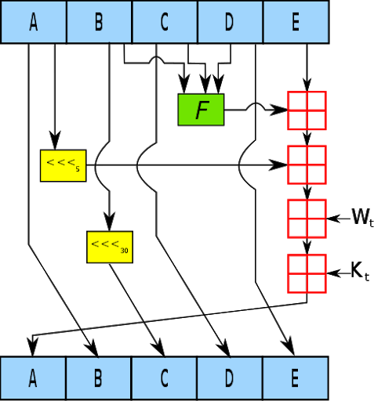
Phần 1. Giới thiệu
1.1. Giới thiệu mã nguồn mở
iii

Slide 4
Phần 1. Giới thiệu
1.1. Giới thiệu mã nguồn mở
iii

Slide 5
Phần 1. Giới thiệu
1.1. Giới thiệu mã nguồn mở
iii

Slide 6
Phần 1. Giới thiệu
1.1. Giới thiệu mã nguồn mở
iii

Slide 7
Phần 1. Giới thiệu
1.1. Giới thiệu mã nguồn mở
iii

Slide 8
Phần 1. Giới thiệu
1.1. Giới thiệu về lịch sử mã hóa
iii

Slide 9



Cảm ơn thầy và các bạn đã chú ý theo dõi

